Slide 1
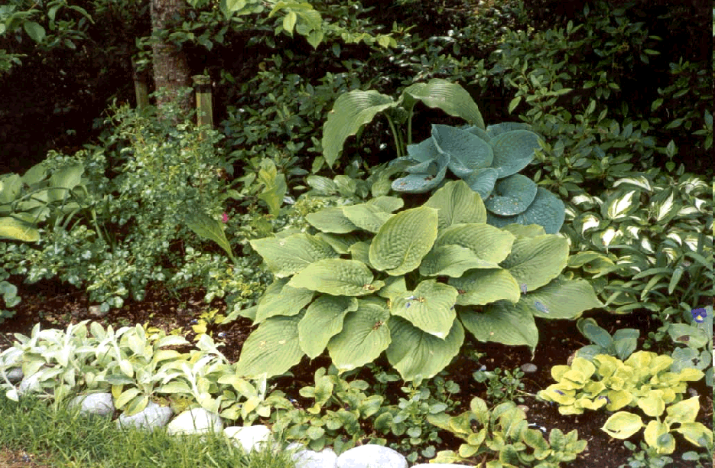
T2. Planten en dieren

Slide 2
T2. Planten en dieren
Practicum : Inleiding microscopie
Krantenletter in water.
Vergroting: 40x (10 x 4) lens met rode band
Vergroting: 100X (10 x 10) lens met gele band
Vergroting:400x (10 x 40) Lens met blauwe band
Eerste eigenschap van de microscoop:
De microscoop draait alles om, links wordt rechts, boven wordt onder en andersom.
Het maken van een preparaat BIOPLEK

Slide 3
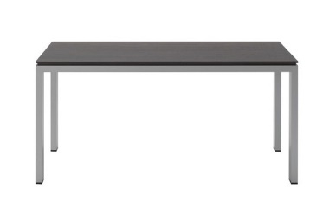
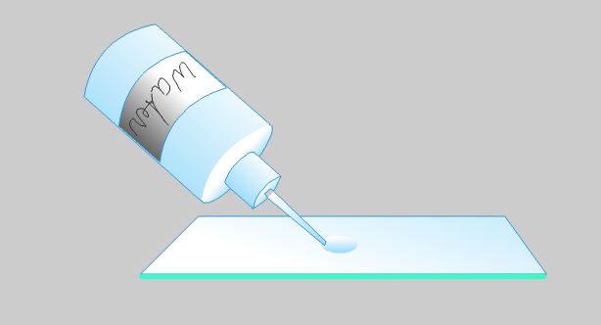
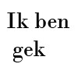
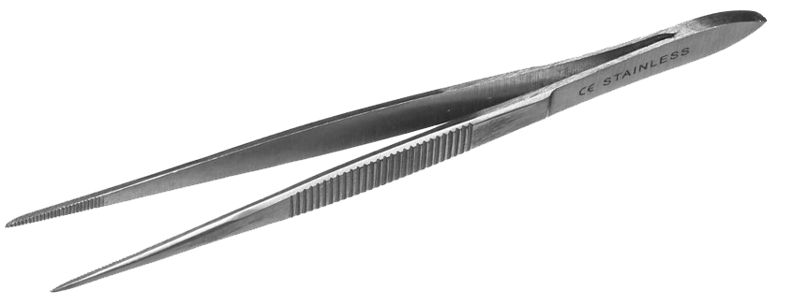
T2. Planten en dieren
Hoe maak je het preparaat?
1. Leg objectglas voor je op tafel.
2. Doe 1 druppel water op objectglas met pipet.
3. Knip krantenknipsel kleiner
dan dekglas.
4. Leg krantenknipsel met pincet leesbaar in druppel water.
5. Dekglas erop.

Slide 4
T2. Planten en dieren
Maak een preparaat van twee kruisende haren.
Twee kruisende haren in water.
Vergroting 100x.
Twee kruisende haren in water.
Vergroting 400x.
Tweede eigenschap van de microscoop:
De microscoop kan maar op één vlak scherp worden ingesteld.

Slide 5
T2. Planten en dieren
Hoe maak je het preparaat?
1. Leg objectglas voor je op tafel.
2. Doe 1 druppel water op objectglas met pipet.
3. Knip beide haren kleiner
dan dekglas.
4. Leg haren kruislings met pincet in druppel water.
5. Dekglas erop.

Slide 6
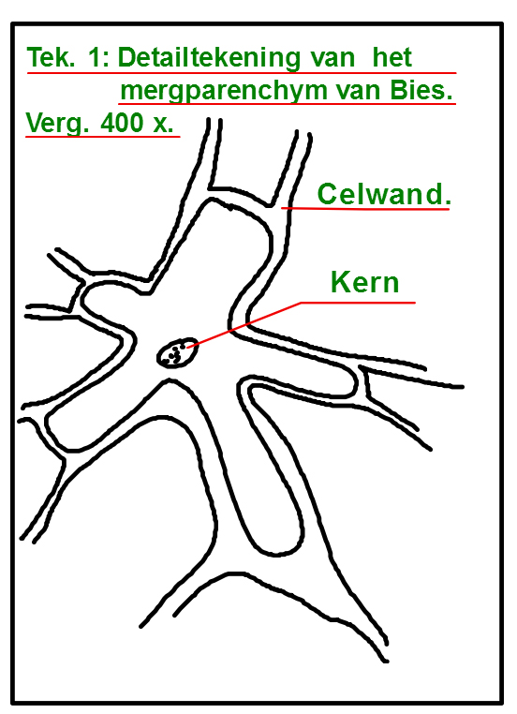
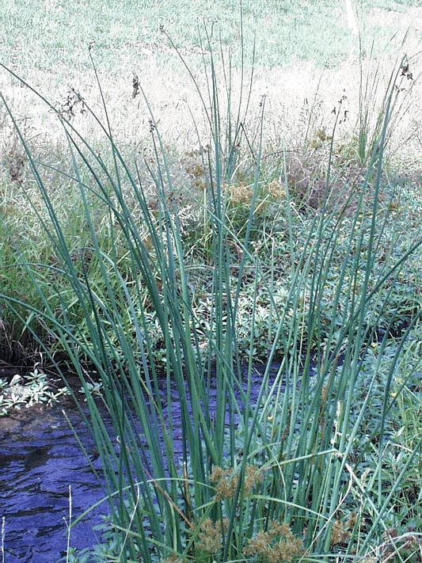
T2. Planten en dieren
Extra: Mergparenchym van Bies. Verg. 400 x
Maak een preparaat in water van het merg van Bies. Bekijk dit bij een vergroting van 400 x. Je ziet nu stervormige cellen en maak van een detailtekening op een A4 van één cel met de aanhechtingen van de buurcellen.
celwand
Het maken van een preparaat BIOPLEK

Slide 7
T2. Planten en dieren
Practicum : De opperhuidcel van een ui.
1. De opperhuid van een uienrok in jodium.Vergroting: 100x.
Celwand
kern
Celwand
Celmembraam
Centrale vacuole
Kern
Cytoplasma
Derde eigenschap van de microscoop:
Je kunt alleen door een vloeistof kijken, NIET door lucht.
2. Detailtekening van één cel. Vergroting: 400x.

Slide 8
T2. Planten en dieren
Hoe maak je het preparaat?
1. Kom met objectglas naar voren
2. Je krijgt 1 druppel jodium op objectglas.
3. Pruts het vliesje (opperhuid) van
de uienrok eraf.
4. Leg vliesje met pincet in druppel jodium.
5. Dekglas erop.

Slide 9
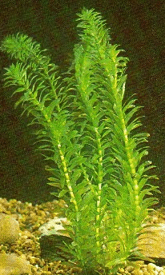
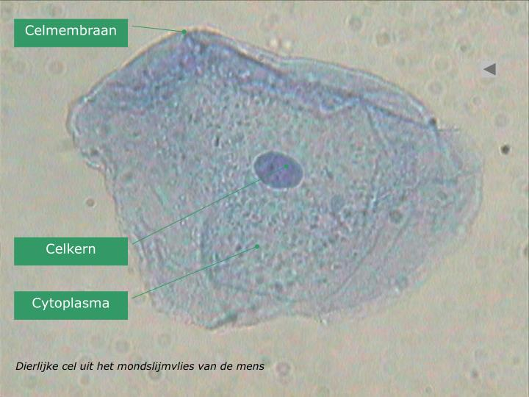
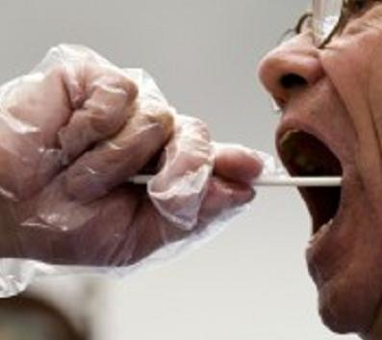
T2. Planten en dieren
Practicum 3: plantaardige- en dierlijke cel.
Een plantencel (waterpest) in water. Vergroting: 400x.
Celwand
Centrale vacuole
Celmembraan
Kern
Cytoplasma
Bladgroenkorrel
Plantaardige cel – dierlijke cel BIOPLEK
Cellen van wangslijmvlies. Vergroting: 400x.

Slide 10
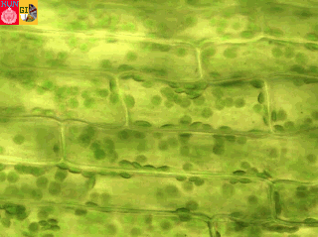
Plasmastroming bij Waterpest

Slide 11
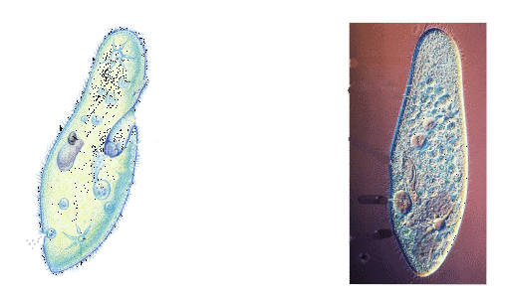
T2. Planten en dieren
Practicum: Het pantoffeldiertje.
Je krijgt een kweek van pantoffeldiertjes op je objectglas.
Maak een tekening van 1 pantoffeldiertje met een vergroting van 400 of 100x. Vermeld: trilharen - cytoplasma - celmembraam - vacuole (kloppend).
Trilharen
Cytoplasma
Celmembraan
vacuole
pantoffeldiertje

Slide 12
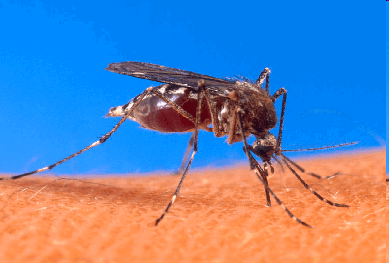
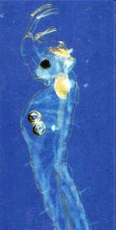
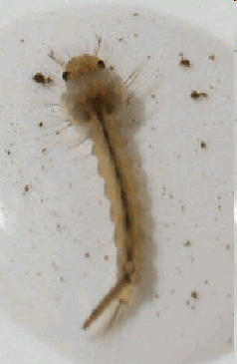
T2. Planten en dieren
Practicum: Muggelarf.
Titel. De Muggenlarf. Vergroting: 40x.
Voelspriet
Kop
Oog
Darmkanaal met
buisvormig hart
Ballasttanks
Adembuis
Levenscyclus mug

Slide 13
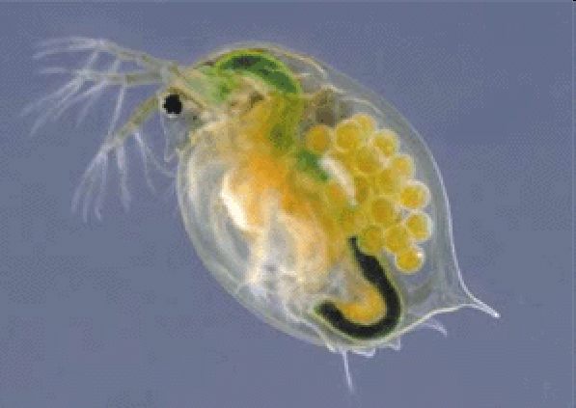
T2. Planten en dieren
Practicum: De Watervlo.
Titel. Watervlo. Vergroting: 40x.
Voelspriet
Oog
Hart
Eieren
Darmkanaal
Kieuwen

Slide 14
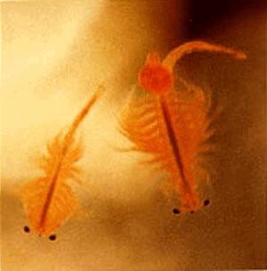
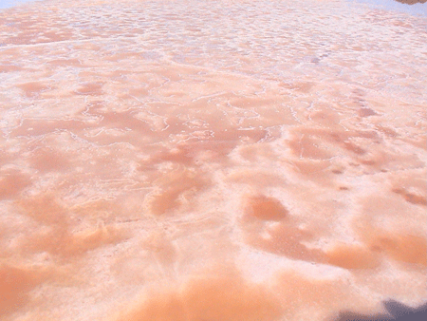
T2. Planten en dieren De Pekelkreeft
Kreeftachtigen. De Pekelkreeft.
Zoutwoestijn in Utah.

Slide 15
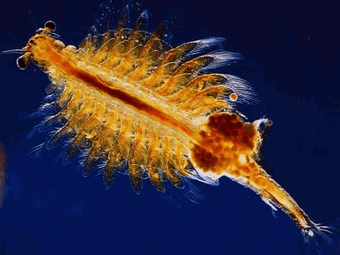
T2. Planten en dieren
De Pekelkreeft. Kreeftachtige met een open bloedsomloop.
Je krijgt een preparaat van een pekelkreeft. Bekijk het stromen van het bloed en het kloppen van het hart. Vergroting 50 x.
Maak een schematische tekening van de pekelkreeft op een A4.
Vermeld: darmkanaal met buisvormig hart - oog - kieuwen
Oog
Zwempoten met kieuwen
Eieren
Darmkanaal met
buisvormig hart

Slide 16
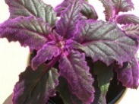
T2. Planten
De opperhuid van een Fluweelplant.
Overzicht van de opperhuid van de Fluweelplant. Vergroting 400 x.
Opperhuidcel
Huid-
mondje
Huid-
mondje
Sluitcel
Plantenhaar
Ademopening
Bladgroenkorrel
Fotosynthese
huidmondje

Slide 17
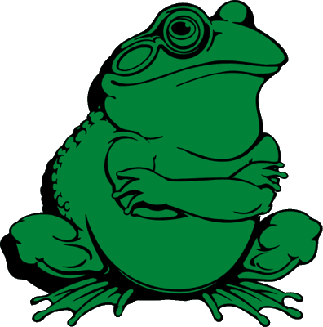
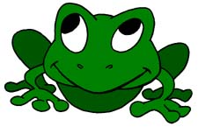
Tuinkers
De natuurwetenschappelijke methode
1. Wat willen we onderzoeken?
Waarom kwaakt de kikker?
2. Wat veronderstellen we? Je bedenkt een antwoord op de vraag.
Ik denk dat het mannetje een vrouwtje nodig heeft
3. Wat gaan we doen?
Nauwkeurige beschrijving van de proef. Dus niet vrouwtje in bak doen!
4. Wat hebben we nodig?
Lijst van benodigdheden
5. Wat nemen we waar?
Alles blijft kwaken.
6. Welke conclusie kunnen we trekken?
Mannetje had geen behoefte aan een vrouwtje……..
Dus terug naar punt 2 ….. Andere veronderstelling.

Slide 18
Kieming van Tuinkerszaden
Voorbeeld. Is er water nodig voor de kieming?
De lijst van proeven waaruit je mag kiezen.
Is de afstand tussen de zaden van belang voor de kieming?
Is er licht nodig voor de kieming?
Is er een hoge temperatuur nodig voor de kieming?
Is er een lage temperatuur nodig voor de kieming?
Is er zeep nodig voor de kieming?
Is er een kleurstof nodig voor de kieming?
Is er ………. nodig voor de kieming?
De lijst van benodigdheden.
Petrischaal - Filtreerpapier
Stikker
Koelkast /Verwarming
Water
Aluminiumfolie
20 tuinkerszaden per petrischaal

Slide 19
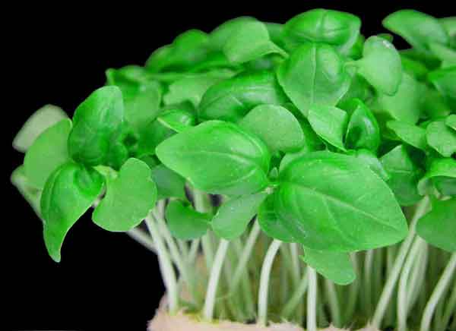
T2. Planten en dieren
Resultaten bekijken van de tuinkersproef.
Bekijk het resultaat en vul resultaat en conclusie in op je stencil.

Slide 20
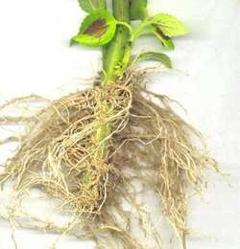
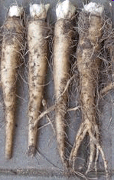
T2. Planten en dieren demo Wortels
Functie van de wortel?
1. Opnemen van water en voedingstoffen
uit de grond.
2. Vastzetten van de plant.
3. Opslag van reservevoedsel.
Functie wortel Video

Slide 21
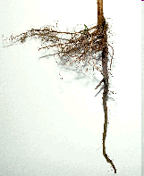
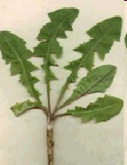
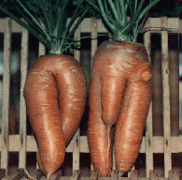
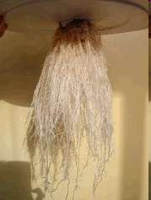
T2. Planten en dieren (Wortels)
4 soorten wortels:
Hoofdwortel met zijwortels
Penwortel
Penwortel met reservevoedsel
Bijwortels
Functie wortel Video 2

Slide 22
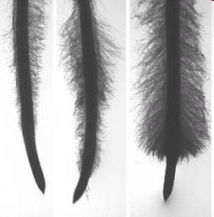
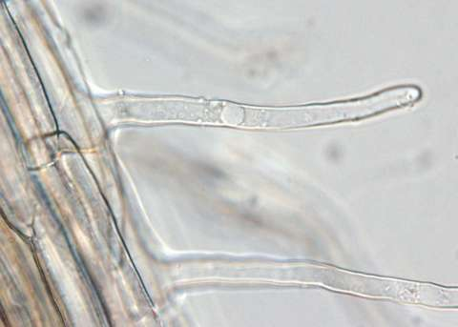
T2. Planten en dieren (Wortels)
Wortelharen
Wortelhaar. Vergroting 400x

Slide 23
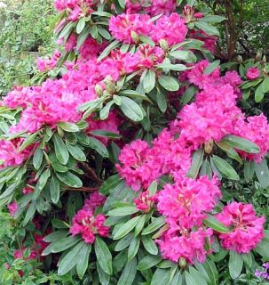
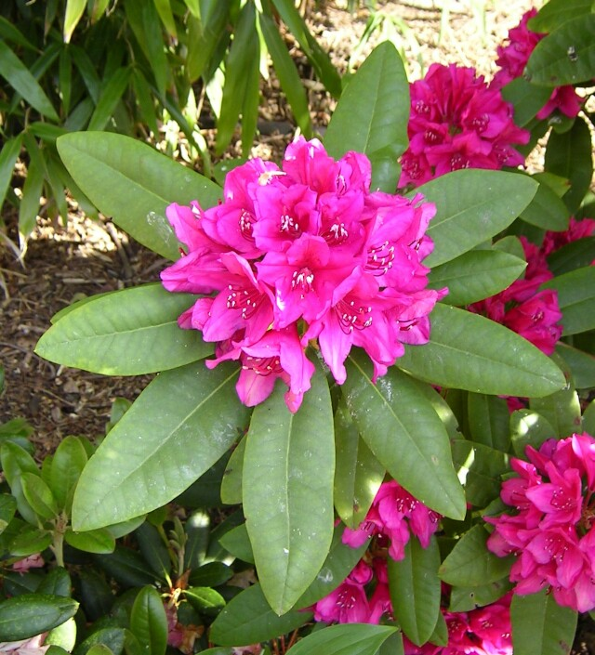
T2. Planten en dieren (Stengels)
De bouw van een stengel (Rododendron)
Maak een habitustekening van de gehele stengel op 1 A4.
Zet de namen erbij zoals die je in je boek vindt.

Slide 24
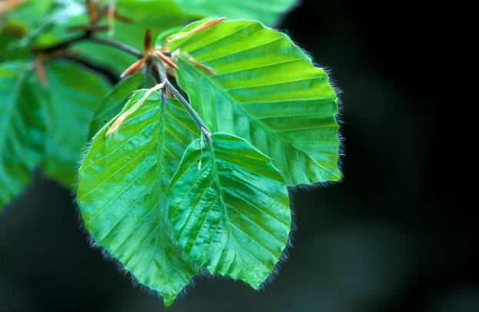
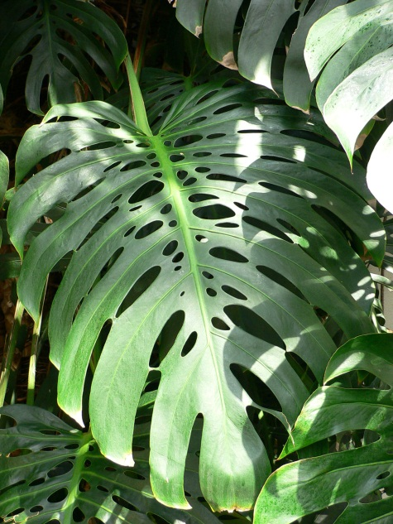
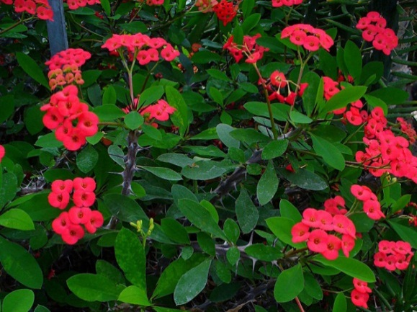
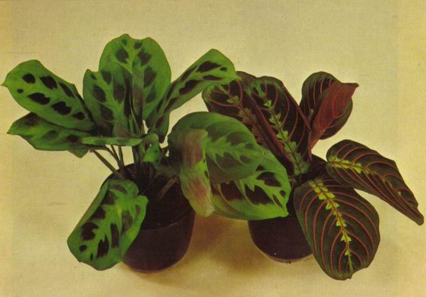
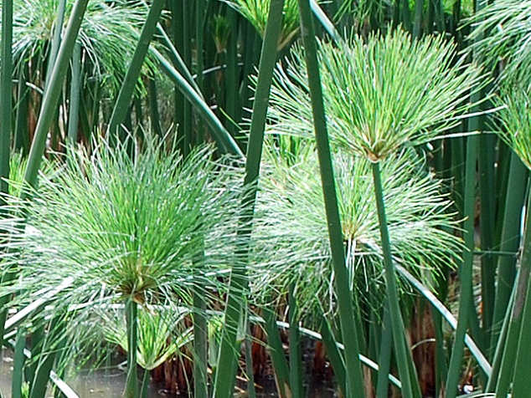
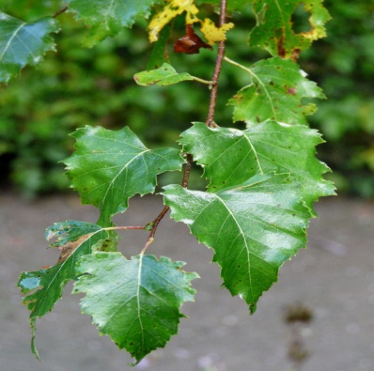
T2. Planten en dieren (Les 3. Stengels)
Extra opdracht: VERSCHIL KRUID- en HOUTACHTIGE STENGEL
BEUK
Christusdoorn
Gatenplant
10 geboden
Papyrus
Berk

Slide 25
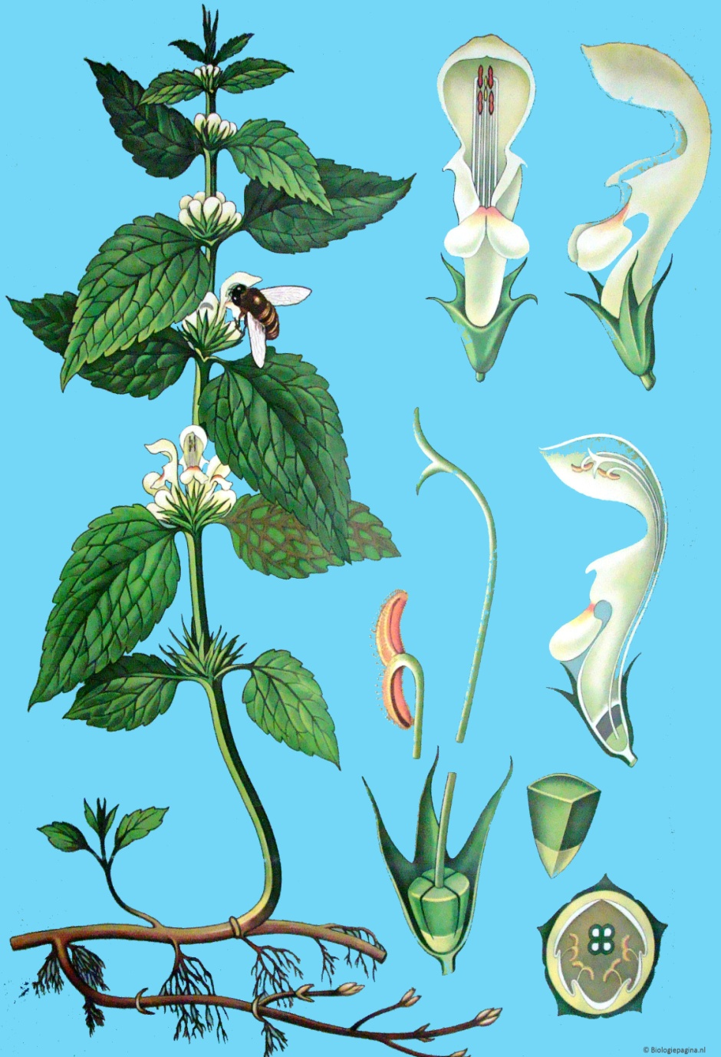
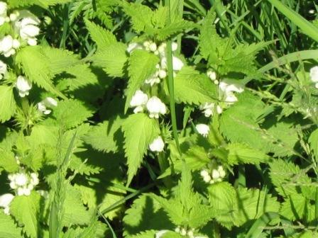
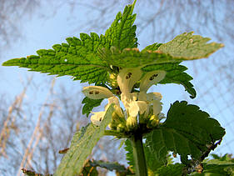
T2. Planten en dieren. De bouw van een kruidachtige stengel. De Dovenetel.

Slide 26
T2. Planten en dieren (De Dovenetel)
Opperhuid
Bastvaten
Vulweefsel
Delings-
weefsel
Vaatbundel
Houtvaten
Mergholte
Functie stengel
Vaatbundel Mamberg

Slide 27
Functie(s) diverse plantaardige weefsels
Opperhuid:
Bescherming tegen vraat en uitdroging
Bastvaten:
Transport van suiker
Delingsweefsel:
Aanmaken van bast- en houtvaten
Houtvaten:
Transport van water en zouten en stevigheid
Vulweefsel:
Stevigheid en fotosynthese
Mergholte:
Stevigheid
Vaatbundel:
Transport van allerlei stoffen
Bastvaten:
Houtvaten:
Vaatbundel
Cambium:

Slide 28
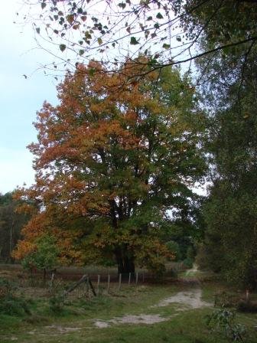
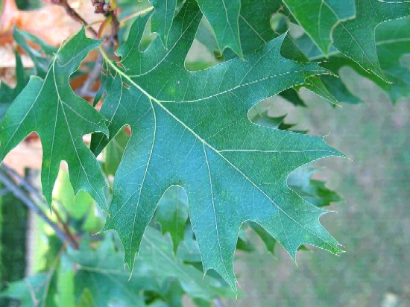
T2. Planten en dieren (Les 3. Stengels)
De Amerikaanse Eik.

Slide 29
T2. Planten en dieren Houtachtige stengel
Overzichtstekening van een dwarsdoorsnede houtachtige
stengel (Amerikaanse eik en een takje van de Linde).
Schors
Bastvaten
Delingsweefsel
Jaarring
Jaargrens
Houtvaten
Zomerhout
Voorjaarshout
Jaarringen (beeldbank)

Slide 30
T2. Planten (Houtachtige stengel)
Vragen.
1. Waarom heeft een palmboom geen jaarringen?
2. Hoe en waar staat het hartje in de boom na 20 jaar en waarom?

Slide 31
T2. Planten (Houtachtige stengel)
Vragen.
3. Vul de jaartallen in het hout in.
Cambium
Deze tak is in januari 1990
van de boom geknipt.
Vul de jaartallen in het hout in.

Slide 32
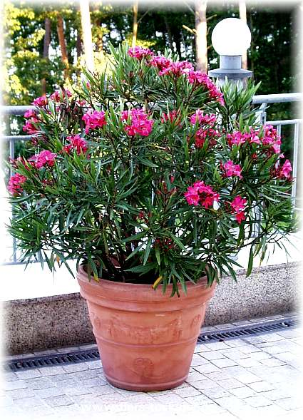
T2. Planten (Bouw van een Blad)
Maak een topografische tekening van een dwarsdoorsnede van een blad van een Oleander op 1A4. Vergroting 100 of 400 x.
Waslaag
Opperhuid
Pallisadenparenchym
Zijnerf
Sponsparenchym
Ademholte
Opperhuid
Functie van het blad

Slide 33
T2. Planten (Bouw van een Blad)
De opperhuid van een Fluweelplant.
Overzicht van de opperhuid van de Fluweelplant. Vergroting 400 x.
Opperhuidcel
Huid-
mondje
Huid-
mondje
Sluitcel
Plantenhaar
Ademopening
Bladgroenkorrel
Fotosynthese
huidmondje

Slide 34
T2. Planten (opdracht 1: Determineren van bladeren)
1a. Bladeren zijn naaldvormig (in paren) -> Den
b. Bladeren zijn niet naaldvormig -> ga naar vraag 2
2a. Bladeren zijn enkelvoudig -> ga naar vraag 3
b. Bladeren zijn samengesteld -> ga naar vraag 9
3a. Bladrand is gaaf-> ga naar vraag 4
b. Bladrand is niet gaaf -> ga naar vraag 5
4a. Bladeren zijn parallelnervig -> Weegbree
b. Bladeren zijn niet parallelnervig -> ga naar vraag 5
5a. Bladeren zijn veernervig -> ga naar vraag 7
b. Bladeren zijn niet veernervig -> ga naar vraag 6
6a. Bladeren zijn handnervig -> Esdoorn
b. Bladeren zijn niet handnervig -> ga naar vraag 7
7a. Bladeren zijn langwerpig (lengte meer dan 4 X de breedte).
Veel zijneren ->Wilg
b. Bladeren zijn niet langwerpig -> ga naar vraag 8
8a. Bladrand als van een zaag. Blad ruitvormig -> Berk
b. Bladrand als een onregelmatige zaag, soms ingesneden -> Els
9a. Handvormig samengesteld blad -> Kastanje
b. Veervormig samengesteld blad -> Lijsterbes

Slide 35
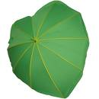
T2. Planten (Blad)
Bladeren. Zelf 10 bladeren meenemen
Opdracht 1.
Leg de bladeren die je verzameld hebt voor je op de tafel. Teken ze na en zet eronder welke nervatuur, bladvorm en blad rand ze hebben m.b.v. de daarvoor bestemde info.
Bladvorm:
Nervatuur:
Bladrand:

Slide 36
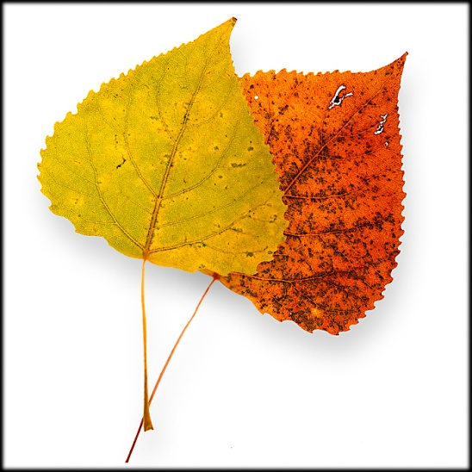
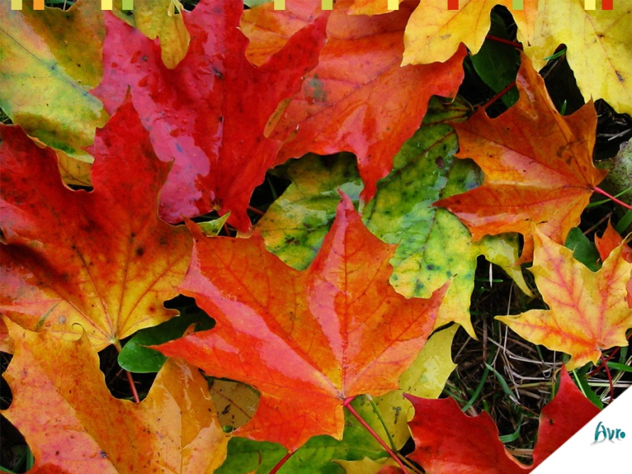
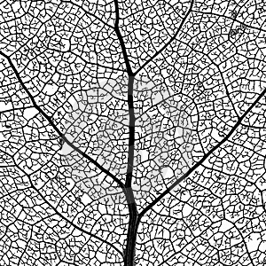
T2. Planten (Determineren van bladeren)
Antwoorden extra opdracht determineren:
Blad 1: Esdoorn
Blad 2: Berk
Blad 3: Els
Blad 4: Kastanje
Blad 5: Den
Blad 6: Lijsterbes
Blad 7:Weegbree
Blad 8: Wilg

Slide 37
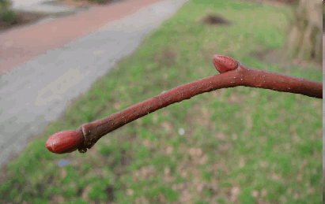
T2. Planten (Winterkenmerken)
Takken in de winter
Geef de volgende onderdelen aan:
eindknop – knopschubben – okselknop –
bladlitteken – slapende knop -ringlitteken
Winterkenmerken

Slide 38
T2. Planten (Winterkenmerken)
Opdracht 2:
M.b.v. deze winterkenmerken kun je dus achterhalen om welke soort boom het gaat. Probeer aan de hand van de onderstaande determinatietabel de zes takken op de plaat te determineren.
Schrijf elke stap op.
1a. knoppen tegenoverstaand....................................................2
b. knoppen verspreid.............................................................3
2a. knoppen zwart, bladlitteken halfrond.....................................Es
b. knoppen niet zwart, bladlitteken hoefijzervormig...............Esdoorn
3a. knoppen regelmatig verspreid, knoppen van gelijke grote…….........4
b. knoppen onregelmatig verspreid, knoppen lichtbruin……...............5
4a. knoppen kort gesteeld.......................................................Els
b. knoppen zittend............................................................Berk
5a. knoppen toegespitst, gesteeld...........................................Beuk
b. knoppen rond, zittend.......................................................Eik
Zet je antwoorden op het invulvel!!!!!!!!

Slide 39
T2. Planten (Winterkenmerken)
Antwoorden opdracht 2:
Tak 1: Esdoorn
Tak 2: Eik
Tak 3: Els
Tak 4: Es
Tak 5: Berk
Tak 6: Beuk
Antwoorden opdracht 3:
Tak 1: Es
Tak 2: Esdoorn
Tak 3: Els
Tak 4: Grove den
Tak 5: Larix
Tak 6: Beuk
Tak 7: Acacia

Slide 40
T2. Planten (Winterkenmerken)
Extra opdracht 2:
Probeer nu aan de hand van de “zoekkaart om aan knoppen bomen te herkennen” de 7 takken op de plaat te determineren. Soms staat er een tip bij.
Begin bij elke tak bij START.
Zet je antwoorden op het invulvel.

Slide 41
De Mossel. Beoordelingspracticum.
De mossel

Slide 42
De Mossel. Beoordelingspracticum 13.
Opdracht 1. Maak een tekening van de buitenkant van de mossel. Vermeld: Tweekleppige schelp - groeistrepen.
Opdracht 2. Vooraanzicht mossel.
Open de mossel iets met vingers.
Vermeld: uitstroomopening
instroomopening
Opdracht 3. Binnenkant mossel
Vermeld:
Sluitspier
Voet
Mantel

